Slide 1

Digitalización GAM-BI
José Ignacio Toro de la Fuente,
Gerente Equipos, Maquinaria y Logística.
Constructora Bravo Izquierdo

Slide 2



Digitalización GAM-BI
Inicio Centralización Octubre de 2018
Plataforma web (responsiva), para la Administración de arriendos y servicios centralizada
BI es la única empresa con versión Corporativa
Hemos desarrollado conjuntamente módulos y mejoras adicionales en Logística:
    Solicitudes de arriendos y servicios digitalizados B2B
    Kardex, para la transferencia de Cargos y EPP
    Integración con Iconstruye para carga de OC desde ADAM
    Integración con Power BI GAM, mediante API se obtiene actualización diaria
En desarrollo: módulo Gestión de Convenios de Adquisiciones (Actualmente en marcha blanca)
    Digitalización formatos únicos de Convenios B2B con Proveedores
    Automatización de Cuadros Comparativos
    Visualización Fichas técnicas web en Cuadros Comparativos
    Integración con Iconstruye para carga de OC desde ADAM

Slide 3
Centralización Logística GAM-BI
Digitalización GAM-BI
Solicitudes de Arriendos y Servicios centralizadas en GAM, con envío automático a solicitantes y proveedores asignados
Inventarios de proveedores en Tiempo Real
Emisión de Estados de Pago a proveedores (7 clicks)
Control Digital Entrega y Devolución de cargos herramientas al personal de terreno con firmas
Digitalización entrega EPP con firma del trabajador

Slide 4
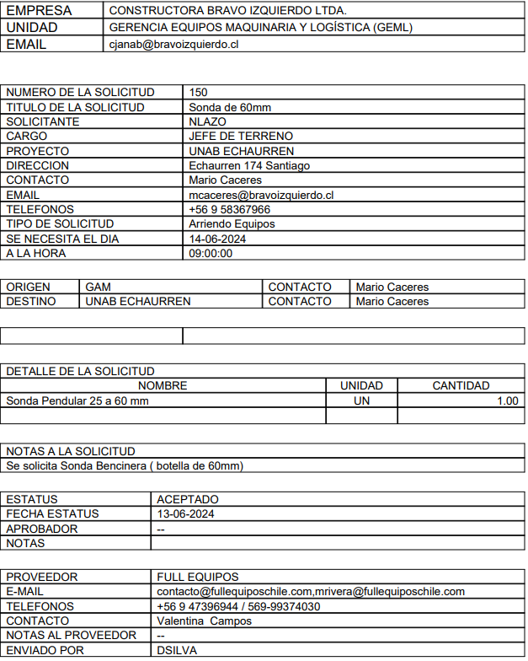
Números respecto de la Centralización
Digitalización GAM-BI
 | Ranking Productos y Servicios 2023-24
 | Total facturado | 1.419.392.281
Benchmark | Minicargador / accesorios | 224.851.950 | 53%
 | Excavadoras | 102.011.750
 | Instalaciones móviles | 99.178.029
 | Hormigón | 65.118.292
 | Generadores | 54.464.556
 | Alza Hombre | 30.690.000
 | Htas. Eléctricas | 30.359.468
 | Perforación | 28.001.397
 | Demolición | 27.863.141
 | Compactadores | 27.377.576
 | Hidrolavado - Aseo | 20.029.812
 | Grúas Horquilla | 17.724.500
 | Topografía | 12.778.967
 | Carpintería | 7.579.208
 | Bombas agua | 6.808.361
59% | Sub Total: | 754.837.007
 | Ahorro del período según % Benchmark: | 445.353.834
 | Fletes y Escombros | 344.112.865 | 24%
 | Varios Arriendos y Servicios | 265.478.324 | 19%
 | Grúas Auxiliares | 47.379.335 | 3%
 | Miniexcavadoras | 7.584.750 | 1%
 | Sub Total: | 664.555.274
 | Total período Centralización: | 1.419.392.281 | 100%
172 Proveedores Vigentes
277 proveedores en convenios en 6 años
> 9.000 Estados de Pago Emitidos
Aprobados por los proveedores y Regularizados con OC

Slide 5
Números respecto de la Centralización
Digitalización GAM-BI

Slide 6
Números respecto de la Centralización
Digitalización GAM-BI
 | Ranking Productos y Servicios 2023-24
 | Total facturado | 1.419.392.281
Benchmark | Minicargador / accesorios | 224.851.950 | 53%
 | Excavadoras | 102.011.750
 | Instalaciones móviles | 99.178.029
 | Hormigón | 65.118.292
 | Generadores | 54.464.556
 | Alza Hombre | 30.690.000
 | Htas. Eléctricas | 30.359.468
 | Perforación | 28.001.397
 | Demolición | 27.863.141
 | Compactadores | 27.377.576
 | Hidrolavado - Aseo | 20.029.812
 | Grúas Horquilla | 17.724.500
 | Topografía | 12.778.967
 | Carpintería | 7.579.208
 | Bombas agua | 6.808.361
59% | Sub Total: | 754.837.007
 | Ahorro del período según % Benchmark: | 445.353.834
 | Fletes y Escombros | 344.112.865 | 24%
 | Varios Arriendos y Servicios | 265.478.324 | 19%
 | Grúas Auxiliares | 47.379.335 | 3%
 | Miniexcavadoras | 7.584.750 | 1%
 | Sub Total: | 664.555.274
 | Total período Centralización: | 1.419.392.281 | 100%

Slide 7

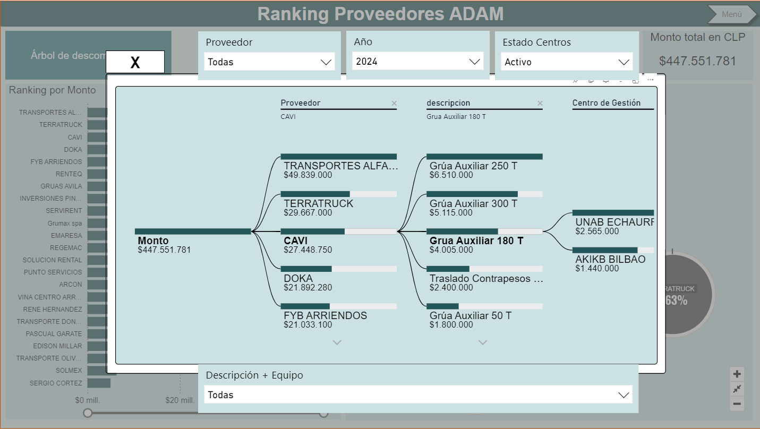
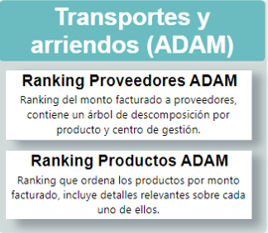
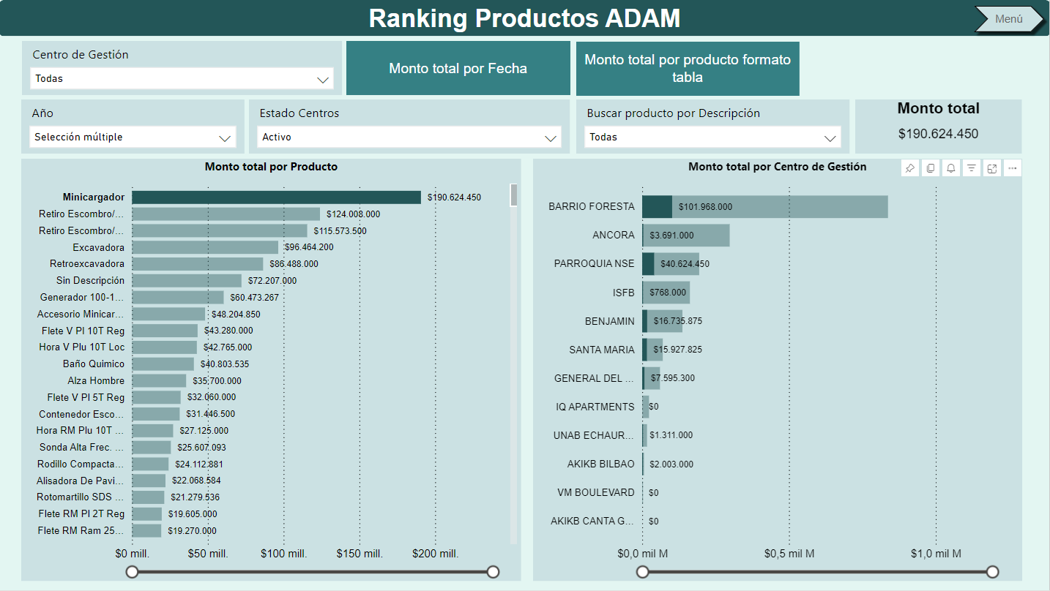
Digitalización GAM-BI

